Slide 1

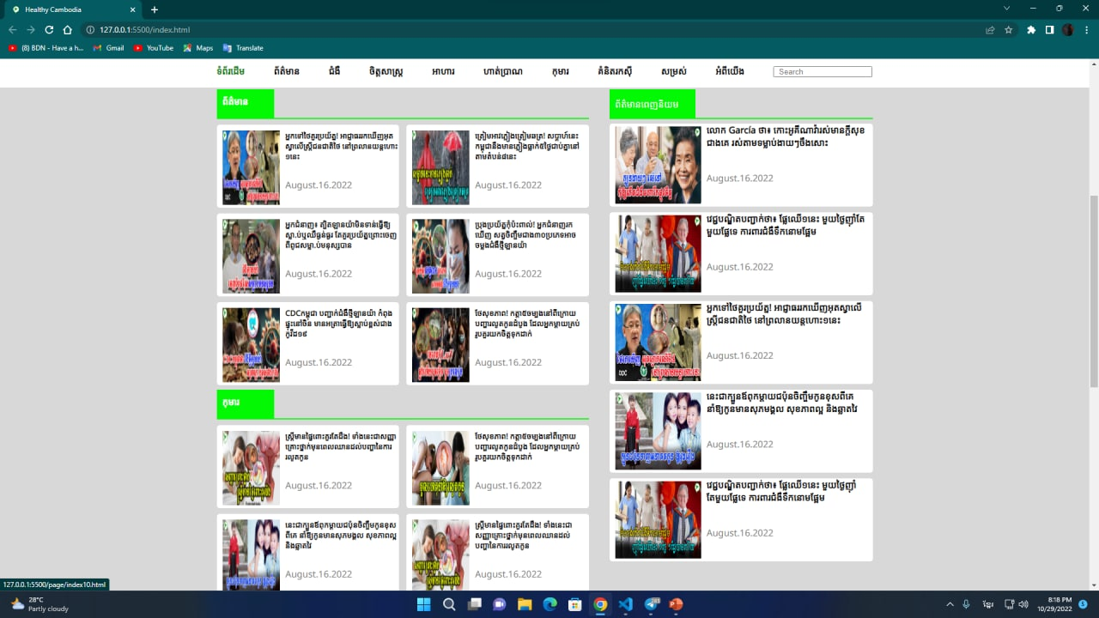
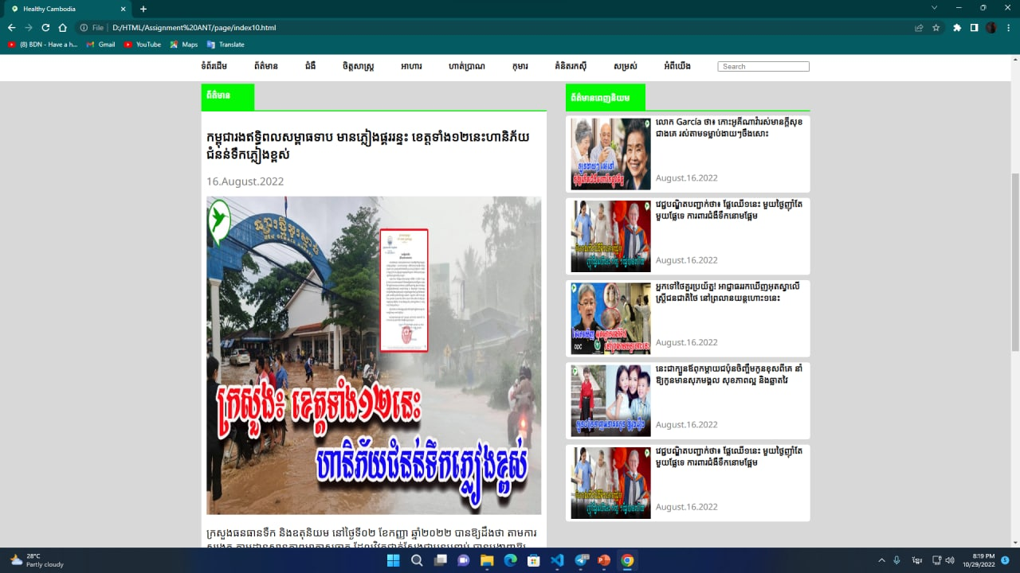
Healthy Cambodia
បង្កើយគេហទំព័រដោយ ៖ Oeur Lyheng
បង្រៀនដោយលោកគ្រូ ៖ Sou Lylay
ជំនួយការ តេស្តនិងផ្ដល់យោបល់៖ Ran Kimhuy
សម្រាប់មុខវិជ្ជា ៖ HTML + HTML5

Slide 2
មាតិកា
សេចក្ដីផ្ដើម
អារម្ភកថា
សេចក្ដីផ្ដើមថ្លែងអំណរគុណ
ប្រធានបទ
ភាសា​
អំពីវេបសាយ
គុណសម្បត្តិ និង គុណវិបត្តិ
ការសន្និដ្ឋាន
Demo Website

Slide 3
1. អារម្ភកថា
ខ្ញុំសូមគោរពដល់លោកគ្រូអ្នកគ្រូនិងសិស្សានុសិស្សទាំងអស់ដោយសេចក្ដីគោរពស្រលាញ់អស់ពីខ្ញុំបាទដែល ជានិស្សិតផ្នែកព័ត៌មានវិទ្យា ​នៃ​ថ្នាក់បណ្តុះបណ្តាលបច្ចេកវិទ្យាអាន-ANT ។
ខ្ញុំបាទបានបង្កើតវេបសាយនេះបានចេញជារូបរាងឡើងគឺដោយសារការផ្ដល់ជាគំនិត​​​ និងយោបល់ពីលោក គ្រូ Sou Lylay ដែល​ជាគ្រូ​បង្ហាត់បង្រៀនមុខវិជ្ជា HTML+HTML5 វេនចន្ទ​ ដល់​ សុក្រ​ នៃ​ ​ថ្នាក់បណ្តុះបណ្តាល បច្ចេកវិទ្យាអាន-ANT ។
វេបសាយរបស់យើងខ្ញុំបង្តើតឡើងយ៉ាងពេញទំហឹង ក្នុងការធ្វើដើម្បីឱ្យសម្រេចតាមគោលដៅ។ ក៏ប៉ុន្តែនៅមានចំណុចខ្វះខាតជាក់ជាពុំខានឡើយ ។ ហេតុដូចនេះហើយខ្ញុំសូម អភ័យទោសទុកជាមុន ប្រសិនបើមាន​កំហុសខុសឆ្គងណាមួយដែលបានកើតឡើង។
ខ្ញុំបាទ នឹងរង់ចាំនូវការផ្ដល់ជាមតិយោបល់ ឬគំនិតល្អៗពី​សំណាក់​អស់​លោកអ្នកអានទាំងឡាយលោកគ្រូអ្នកគ្រូនិងមិត្តភក្តិនិស្សិតគ្រប់រូប ដើម្បីធ្វើការកែប្រែ អោយកាន់​តែប្រសើរឡើង។

Slide 4
2. សេចក្ដីផ្ដើម
ពីមួយថ្ងៃទៅមួយថ្ងៃ ប្រទេសកម្ពុជាយើងការរីកចម្រើនខាងផ្នែកព័ត៌មានវិទ្យា ជាពិសេស Web Application ​​ ដែលវាបានផ្តល់ភាពងាយស្រួលក្នុងកិច្ចការងារ​ ក្នុងសង្គមយើងនាពេលបច្ចុប្បន្ន ដូចជា ការទំនាក់ទំនង ការសិក្សាស្រាវជ្រាវ​ការទទួលបាននូវព័ត៌មានថ្មីៗ​ទាន់ហេតុការណ៍ដែលវាធ្វើឱ្យយើងចំនេញ ពេលវេលា​ និង​កាត់បន្ថយការចំណាយ។ ​ឆ្លងកាត់ការសិក្សារៀនសូត្រពីសំណាក់ លោកគ្រូ Sou Lylay អស់​រយៈពេល២ខែកន្លងផុតទៅ ខ្ញុំជាកូនសិស្សមានការស្វែងយល់យ៉ាងច្រើន អំពីមុខវិជ្ជា Website, ហេតុដូចនេះហើយទើប Assignment ​របស់យើងខ្ញុំសម្រេចចិត្តបងើ្កតនូវគេហទំព័រ មួយដែលមានឈ្នោះថា​ “Healthy Cambodia“​ លើកឡើងសំរាប់ទុកជាស្នាដៃ ក្នុងឆ្នាំសិក្សា២០២២របស់ខ្ញុំ​។​​​​
​ Healthy Cambodia គឺជាការខិតខំប្រឹងប្រែងរបស់ខ្ញុំទាំងកំលាំងកាយ និងកំលាំងចិត្ត ក្នុងការបង្កើតវាឡើង។ ថ្វីត្បិតតែខ្ញុំបានខិតខំប្រឹងយ៉ាងណាក៏គង់នៅមានចំនុចខ្វះខាត ពុំទាន់គ្រប់ជ្រុងជ្រោយជាក់ជាពុំខានឡើយ។ អាស្រ័យហេតុដូចនេះហើយខ្ញុំសូម សុំទោសទុកជាមុន ប្រសិនមាន​កំហុសខុសឆ្គងណាមួយដែលបានកើតឡើ ដោយសេចក្តីអនុគ្រោះ៕

Slide 5
3. សេចក្ដីថ្លែងអំណរគុណ
ខ្ញុំបាទជានិស្សិតផ្នែកវេបឌីស្សាញ​នៃថ្នាក់បណ្តុះបណ្តាលកុំព្យូទ័រអាន-ANT ។ សូមសម្ដែងនូវអំណរគុណយ៉ាងជ្រាលជ្រៅជាទីបំផុតជូន​ចំពោះ ៖
- លោកឪពុកអ្នកម្តាយនិងលោកគ្រូអ្នកគ្រូលោកនាយក ​​​​នាយករងនិងសាស្រ្តាចារ្យដែលបានចំណាយពេលវេលាដ៏ មាន តម្លៃ ក្នុងការទូន្មាន ប្រៀនប្រដៅបង្ហាត់​បង្រៀន​យើង​ខ្ញុំ​ទាំងអស់គ្នា ។
​​​​​- លោកគ្រូ Sou Lylay ដែល​បាន​ដឹក​នាំ​ក្នុង​ការ​រៀប​រៀង​កិច្ចការ​ស្រាវ​ជ្រាវ​នេះឡើងហើយលោកក៏បានផ្តល់ជាយោបល់ផ្សេងៗដើម្បីឲ្យកិច្ចការស្រាវជ្រាវនេះ​ដំណើរទៅបានប្រកប ដោយជោគជ័យ និងទទួលបានលទ្ធផលជាទីគាប់ចិត្ត ។
- និស្សិតរៀមច្បងទាំងអស់ដែលបានបន្សល់នូវ​ឯក​សារ​សម្រាប់​ជា​ជំនួយ​ដល់​និស្សិត​ជំនាន់​ក្រោយ ដើម្បីជាដើមទុនក្នុងកាស្រាវជ្រាវនិងសិក្សាបន្ត ។

Slide 6
4. ប្រធានបទ
- ​​ នូវក្នុងសង្គមយើងសព្វថ្ងៃបច្ចេកវិទ្យាមានការរីកចម្រើនមនុស្សទាំងអស់មានការយល់ដឹងពីបច្ចេកវិទ្យាច្រើន បើតាមការស្ថិតិមើលប្រជាជនភាគច្រើនយ៉ាងហោចណាស់ ៩០%​គឺមានទូរស័ព្ទប្រើ មិនថានៅក្រុងរឺនៅជនបទក៏ដោយ​ គឺពួកគាត់ប្រាកដជាយល់ដឹងអំពីវេបសាយ ។
- ហេតុនេះទើបខ្ញុំបានបង្កើតនូវវេបសាយ​ “Healthy Cambodia” គោលបំណង់ធ្វើអោយពួកគាត់ងាយស្រួលក្នុងការ​​ទទួលព័ត៍មានផ្សេងៗជាច្រើន​ដែលទាក់ទងហ្នឹងសុខភាព។ ប៉ុន្តែពេលនេះលែងពិបាកទៀតហើយ ដោយពួកគាត់គ្រាន់តែចូលទៅកាន់វេបសាយមួយដែលមានឈ្មោះថា “Healthy Cambodia” ពួកគាត់អាចស្វែងរកព័ត៍មានផ្សេងៗជាច្រើនដែលមាននៅក្នុង វេបសាយ របស់យើងខ្ញុំ ​៕

Slide 7
5. ភាសា
ការបង្កើតគេហទំព័រមួយ​ ឲ្យបានល្អខ្ញុំប្រើប្រាស់ភាសា Computer មួយចំនូនដូចជា៖
HTML (Hyper Text Markup Language)
CSS (Cascading Style Sheet)
Adobe Photoshop CC2021
Visual Studio Code
………..

Slide 8
6. អំពីវេបសាយ
គោលបំណង
គោលបំណងរបស់គេហទំព័រ គឺ ចង់បង្ហាញពីស្នាដៃ របស់ខ្ញុំដែលបានខិតខំបង្កើតឡើង ដើម្បីអោយបងប្អូនបានទស្សនាពីផលិតផលដែលខ្ញុំបានបញ្ចូលទៅក្នុងគេហទំព័រ របស់ខ្ញុំបាទ គេហទំព័ររបស់ខ្ញុំមានលក្ខណពិសេសដូចជា៖
អាចចុចចូលមើលបានគ្រប់ ផេក
មានចលនារស់រវើក
មានភាពទាក់ទាញ
មានភាពទូលាយ មិនរញ៉េរញ៉ៃ ងាយស្រួលអាន និង ស្វែងរកផលិតផល....។
ការបង្កើតគេហទំព័រ
ការបង្កើតគេហទំព័រនេះ មានការប្រើប្រាស់ ភាសា កុំព្យូទ័រ មួយចំនួនដូចជា ៖
HTML ដើម្បីបង្កើត គ្រោងឆ្អឹងទៅអោយវេបសាយ
CSS ដើម្បីតុបតែង និង ធ្វើអោយមានភាពរស់រវើក
Adobe Photoshop 2020 សម្រាប់ Design រូបភាពឲ្យកាន់តែស្រស់ស្អាត

Slide 9
7. គុណសម្បត្តិ និង គុណវិបត្តិ
គុណសម្បត្តិ
- ​ អាចមើលព័ត៌មានថ្មីៗ​
អាចបើកបានក្នុងកុំព្យូទ័រ
ងាយស្រួលក្នុងការមើលព្រោះមិនមានភាពរញ៉េរញ៉ៃច្រើន
គេហទំព័រមានភាពស្រស់ស្អាត និងភាពរស់រវើក
គេហទំព័រជាភាសាខ្មែរ
គុណវិបត្តិ
- ព័ត៌មាន មិនទាន់មានទិន្នន័យគ្រប់គ្រាន់
អាចដំណើរការបានតែលើ Computer
- គេហទំព័រនៅមិនទាន់មាន Database សម្រាប់រក្សាទិន្នន័យ
- គេហទំព័រអាចអនុញ្ញាតឲ្យអ្នកប្រើប្រាស់បានត្រឹមតែអាន​ និងមើលតែប៉ុណ្ណោះ
- គេហទំព័រនៅមិនទាន់មានការគ្រប់គ្រងលើផ្នែកសុវត្ថិភាព

Slide 10
7. ការសន្និដ្ឋាន
សរុបមកគេហទំព័រដែលខ្ញុំបានបង្កើតឡើង នៅពេលនេះមានទាំងគុណសម្បត្តិ​ និង គុណវិបត្តិ​ តែខ្ញុំបាទសង្ឃឹមថា គេហទំព័រមួយនេះ​ អាចប្រើប្រាស់បាន​ទោះបីវាមិនទាន់មានលក្ខណល្អយ៉ាងណាក្ដី ក៏យើងអាចមើលទិន្នន័យដែលមានស្រាប់ ហើយក៍អាចកែប្រែវាបានដែរ​។
នេះក៏បញ្ចាក់ថាខ្ញុំបានខិតខំប្រឹងប្រែងធ្វើមិនថា Website ខ្ញុំនៅមានកម្រិតយ៉ាងណាក៏ដោយ ក៏អាចបង្កើតនូវវេបសាយដ៏ស្រស់ស្អាត មួយដែលអាចអោយ User អាចមើលឃើញព័ត៍មានដែលខ្ញុំបានបញ្ចូល។ ទោះបីជាមិនមានការ Search ទិន្ន័យណាមួយក៏ដោយ ក៏បងប្អូនអាចរកមើលដោយខ្លួនឯងបានយ៉ាងងាយ ព្រោះមិនមានភាពស្មុគស្មាញច្រើន។​

Slide 11
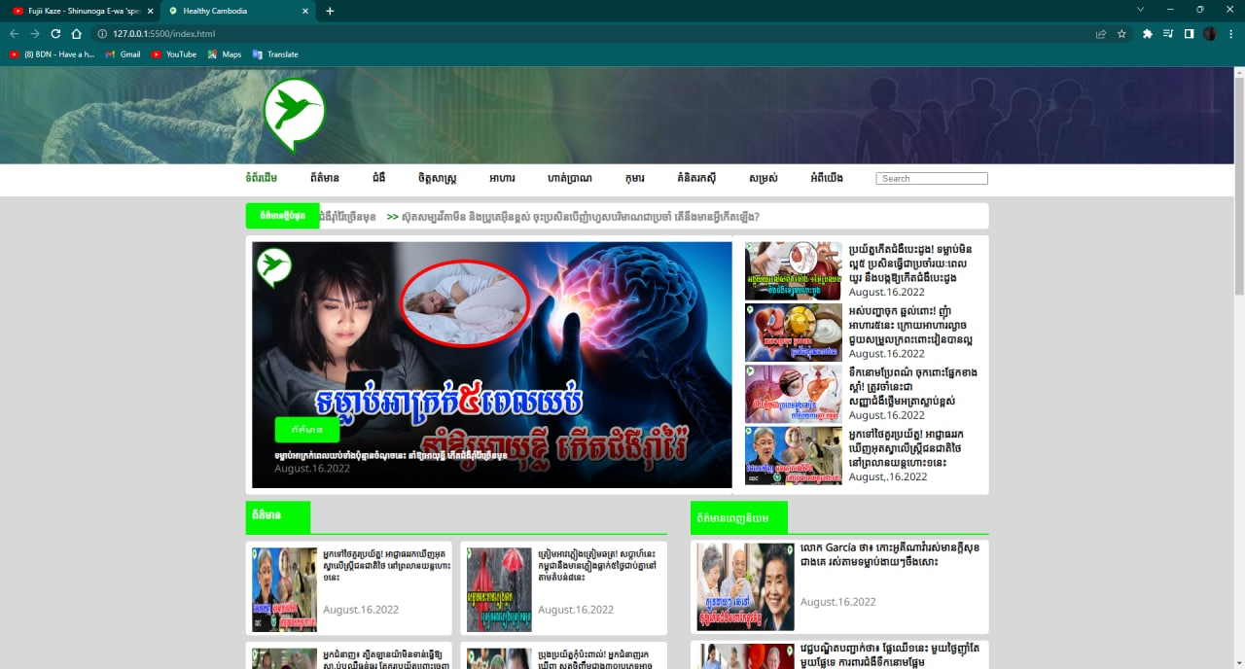
Demo Website

